Slide 1
Cognitive load in interpreting and translation (CLINT)
Matthias Kobi

Slide 2
Inhaltsverzeichnis
Theoretischer Hintergrund
Hypothesen
Stichprobe
Paradigma
Offenes

Slide 3
Theoretischer Hintergrund
Englisch immer verbreiteter als Universalsprache
→ bringt internationale Kommunikationsmöglichkeiten
→ birgt zunehmend Probleme durch fehlerhafte Syntax und Semantik
→ führt zum Phänomen von English as lingua franca (ELF)
Erhöhter kognitiver Load und Stress bei Simultandolmetschern und Übersetzern
Fragestellung, ob sich dies im EEG zeigen lässt
Bisherige Forschung: Verletzung von Syntax und Semantik führt zu ELAN und N400 (Friederici 2011)

Slide 4
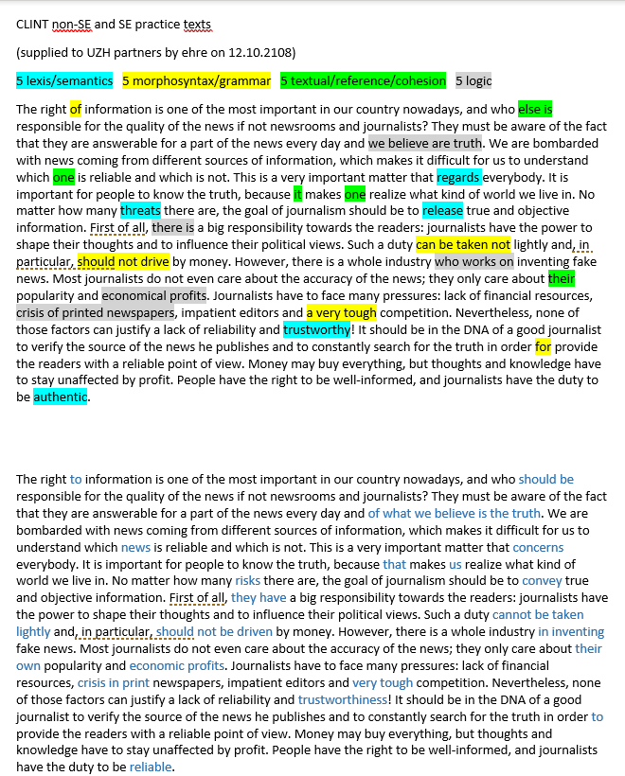
ELF Beispiele

Slide 5
Fragestellung und Hypothesen
Gibt es profizienzabhängige Unterschiede im EEG bei syntaktischen und semantischen Verletzungen in der zu übersetzenden Sprache (Englisch)?
Wir erwarten erhöhten Cognitive Load bei ELF gegenüber Standardenglisch.
Wir erwarten erhöhten ELF-bezogenen Cognitive Load und Stress bei Profidolmetschern und –übersetzern vs. Masterstudenten vs. Bachelorstudenten / Multilinguale.

Slide 6
Participants
L1: German L2: English
Translators: 90 participants (recruited)
30 Professionals (17)
30 Masterstudents (13)
30 Bachelorstudents (0)
Multilingual Control Group: 90 participants
- C1 in English and L1 German
30 Professionals (17)
30 Masterstudents (13)
30 Bachelorstudents (0)

Slide 7
Methods
EEG: EGI (Geodesic)
Eye-tracking (Eyelink)
Psychometrie
HAWIE (short form)
TMT
N-back auditory and visual (3-back Task)
Lexical decision task (visual)
German: Highfrequency-, Lowfrequency-, Pseudowords (60 each)
English: Highfrequency-, Lowfrequency-, Pseudowords (60 each)
Switch: German, English, Pseudowords (160 each)

Slide 8
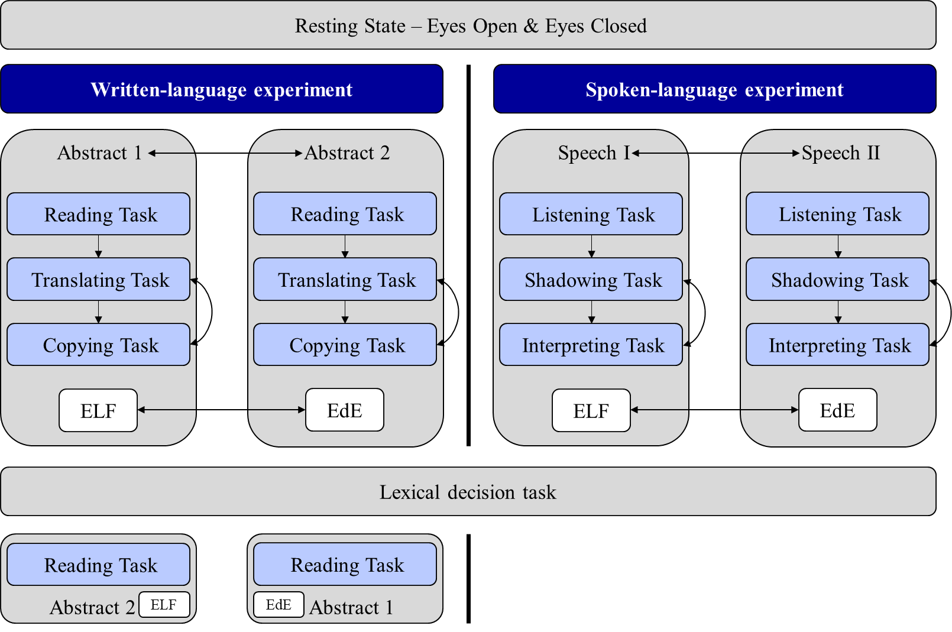
Paradigma Übersetzer

Slide 9
Reading
The right of information is one of the most important in our country nowadays, and who else is responsible for the quality of the news if not newsrooms and journalists?
Knopfdruck

Slide 10
Translating – sentence by sentence
The right of information is one of the most important in our country nowadays, and who else is responsible for the quality of the news if not newsrooms and journalists?

Slide 11
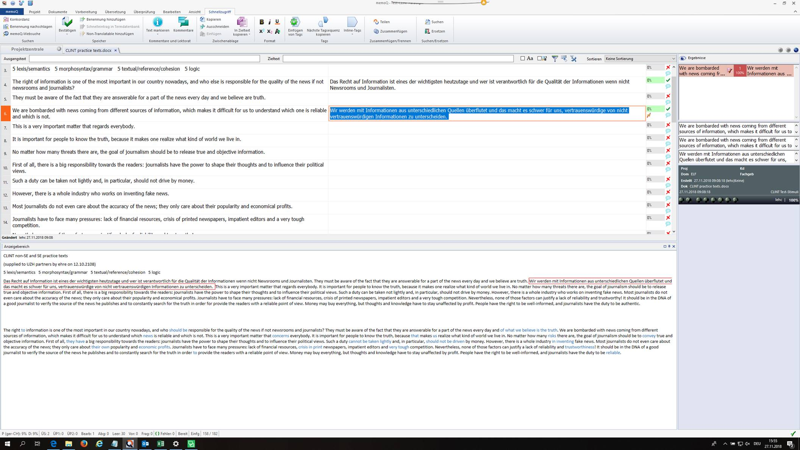
Übersetzen – Satz für Satz

Slide 12
Duration Translationparadigm
Task | Dauer
Restingstate: EC / EO | 6 min
Reading, Translating, Copying | 40 min
Lexical decision task (visuell) | 20 min
Reading Post | 5 min
TOTAL | 71 min

Slide 13
Analysis
Perceived Difficulty:
- perceivedDifficulty (Text, Task, Condition, T1_ELF, T1_First)
Reading:
- readingDuration
- Fixations, Fixation-Durations, Regressions (Eyetracking)
Translating:
sentences, chars, charsTotal (efficiency), charsErrors (deletions)
fluency, accuracy (maschinell <-- MT)
Copying
stringdist (text mining)
EEG
RS: ?
Reading: functional Connectivity, fixation-related Potentials
Translating / Copying: funtional connectivity
LDT: N400, drift diffusion modeling (Nina)
English-Test
- Gesamtscore
Sprachhintergrund-Fragebogen
- Age of Commencment
- Exposure
- Experience
Psychometrie:
- WIE --> HAWIE_T_value
- TMT --> A_sek, A_errors, B_sek, B_errors
- N-Back --> Hit_Rate, H-F, dPrimes
Control Questions:
- Correct, (Question, Text, T1_ELF, T1_First)

Slide 14
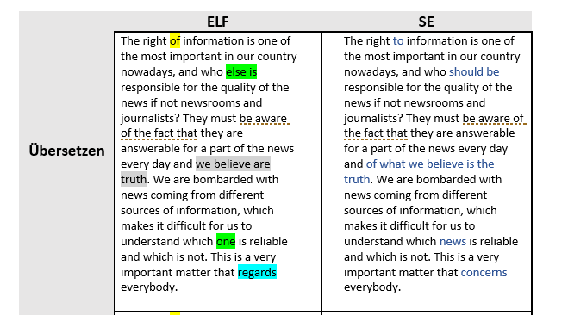
Randomisierung
Text werden im 1. Übersetzerteil in ELF- und im 2. Ü-Teil in SE- Form präsentiert oder vice versa
Über VP hinweg randomisiert
Alternativ: parallelisierte Texte
→ Gleich lang, gleicher Aufbau, gleiche Anzahl Hauptwörter, gleiche Schwierigkeit

Slide 15
Auswertung Übersetzungsparadigma
Lesen
Bearbeitungszeit
Fixation-related potentials (FRP) – möglich?
Markierung der ELF-Phänomene im EEG durch Eyetracking und Entsprechung im SE
FFT
Übersetzen
Bearbeitungszeit
Korrektheit der Übersetzung (Interrater-Bewertung)
FFT
Fixation-related potetials (FRP)
HR, EDA
Faktoren
Task: Übersetzen vs. Abschreiben
Sprachinput: ELF vs. SE
Profizienz: Profis vs. MA vs. BA vs. Multilinguale

Slide 16
Offenes im Übersetzerparadigma
FRP im Leseteil → Werden ELF Phänomene überhaupt erkannt?
Dauer des Paradigmas abhängig von der VP
Anzahl ELF-Phänomene pro Text
Rating der Übersetzung: Wie? Was?
Gibt es eine ELAN oder N400 bei ELF?
Gibt es Unterschiede in EDA und HR?

Slide 17
Offenes
Stimuli?
Machen Multilinguale beide Paradigmen? Alle Teilaufgaben?
Identische Textlängen?
Ausgewogene ELF-Phänomene
Gibt es eine ELAN oder N400 bei ELF?
Gibt es Unterschiede in EDA und HR?

